Slide 1

Threat Modeling d’un agent IA
Mini-projet « AI in Inclusive Education » — Jour 26
Kamal El Afoui · ESI Rabat · ITQAN / LYRICA
Notes:
Présentation du mini-projet : modéliser les menaces d’un agent de service client, les prioriser et produire une Agent Card – Security.

Slide 2
Un agent IA = une nouvelle surface d’attaque
LLM
Raisonnement et génération
Accès aux outils
APIs, SQL, emails
Autonomie
Boucles et décisions
Trois briques qui s’additionnent : le risque ne porte plus seulement sur les données, mais sur la capacité d’action de l’agent.
OWASP LLM Top 10 : vulnérabilités applicatives (vision développeur)
MITRE ATLAS : tactiques et techniques d’attaque (vision Red Team)
Security by Design : intégrer le modèle de menaces dès l’architecture

Slide 3
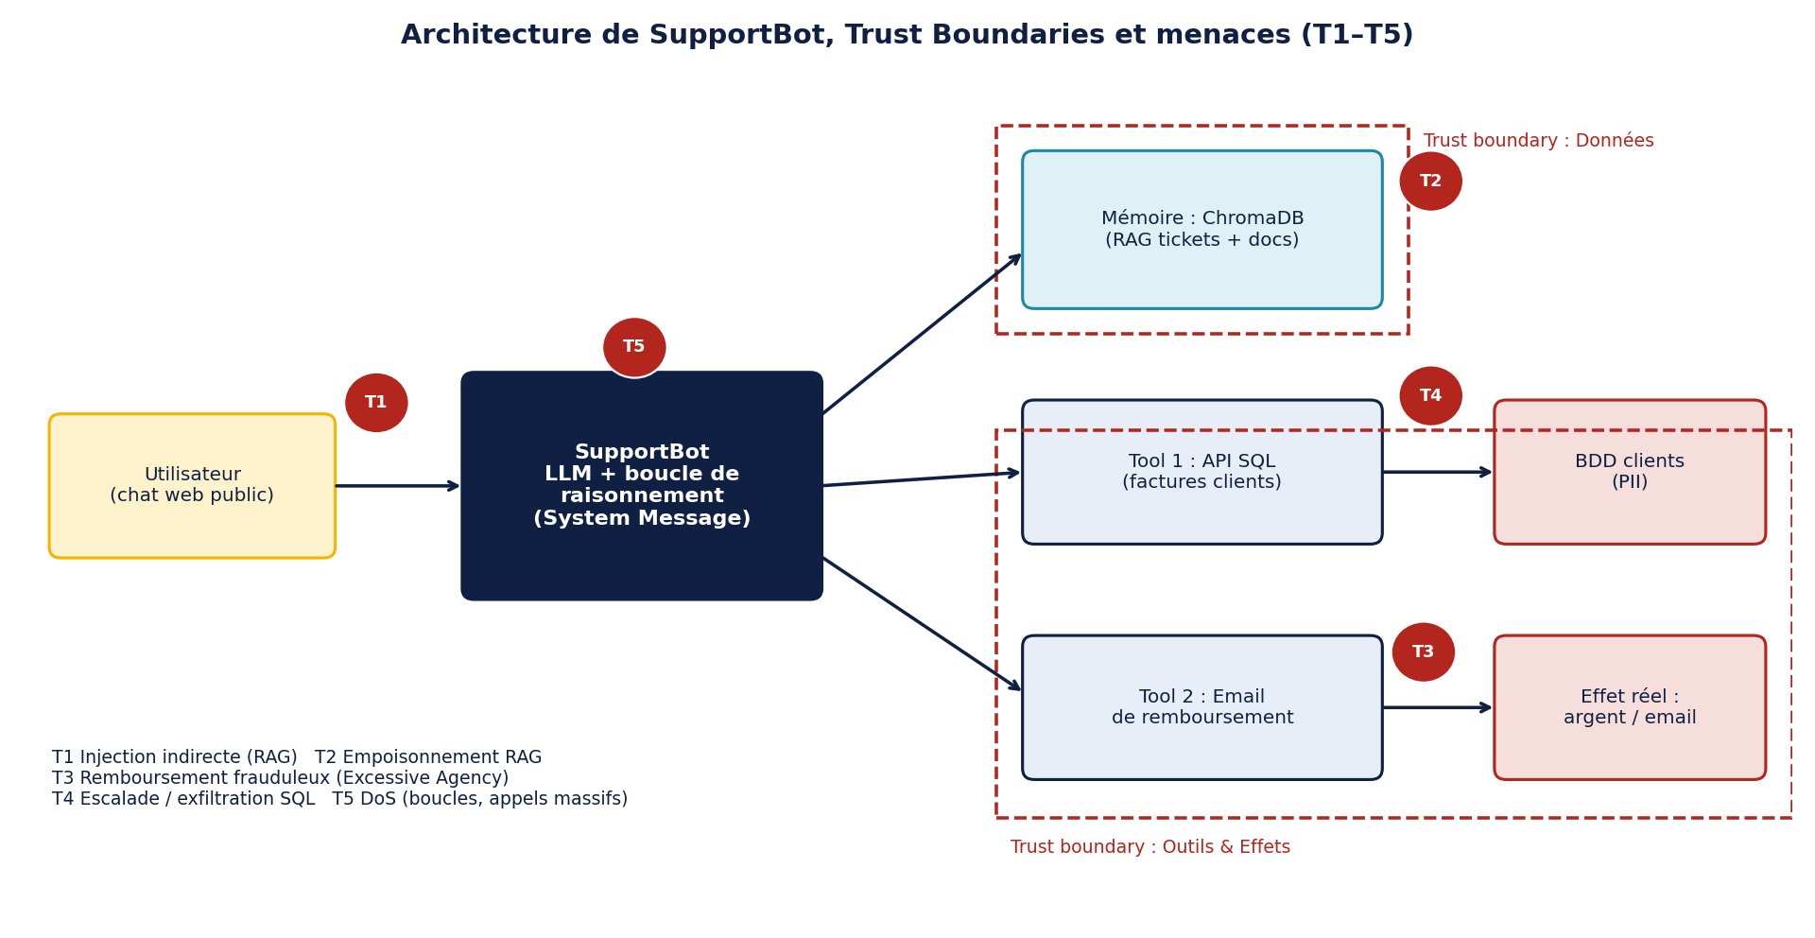
SupportBot : architecture et Trust Boundaries

Slide 4
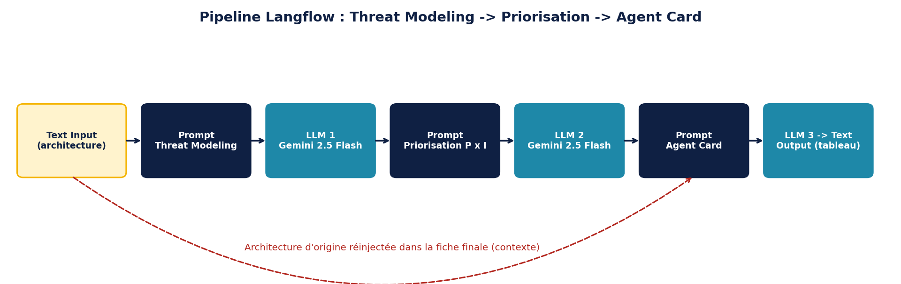
Pipeline Langflow final
5 menaces exactes, séparées Mémoire RAG / Actions Tools
Échelle P × I de 1 à 5, seuils explicites (Critique ≥ 20)
Agent Card enrichie : référentiels OWASP / ATLAS et Goal Guarding

Slide 5
Priorisation : Risque = Probabilité × Impact
# | Menace | Cible | P×I | Niveau
1 | Action non autorisée : remboursement frauduleux (Excessive Agency) | Actions Tools | 4×5=20 | Critique
2 | Injection de prompt indirecte via documents RAG | Mémoire RAG | 4×4=16 | Élevé
3 | Escalade de privilèges et exfiltration de PII via l'outil SQL | Actions Tools | 3×5=15 | Élevé
4 | Empoisonnement de la base vectorielle (RAG poisoning) | Mémoire RAG | 3×4=12 | Élevé
5 | Déni de service par boucles de raisonnement et appels massifs | Actions Tools | 4×2=8 | Moyen
Priorité n°1 : abus de l’outil de remboursement (Excessive Agency), déclenchable par injection.

Slide 6
Agent Card – Security et Goal Guarding
AGENT CARD
Agent : SupportBot
Scénario : remboursement frauduleux par injection
Vecteur : chat public → contexte → outil email → effet financier
Impact : Critique
Réf. : OWASP LLM06 + LLM01, ATLAS AML.T0051
Structurelle
Pydantic / JSON Schema sur les arguments d’outils
1
Métacognitive
Agent Judge + Human-in-the-loop sur les remboursements
2
Comportementale
System Message immuable à chaque tour
3

Slide 7
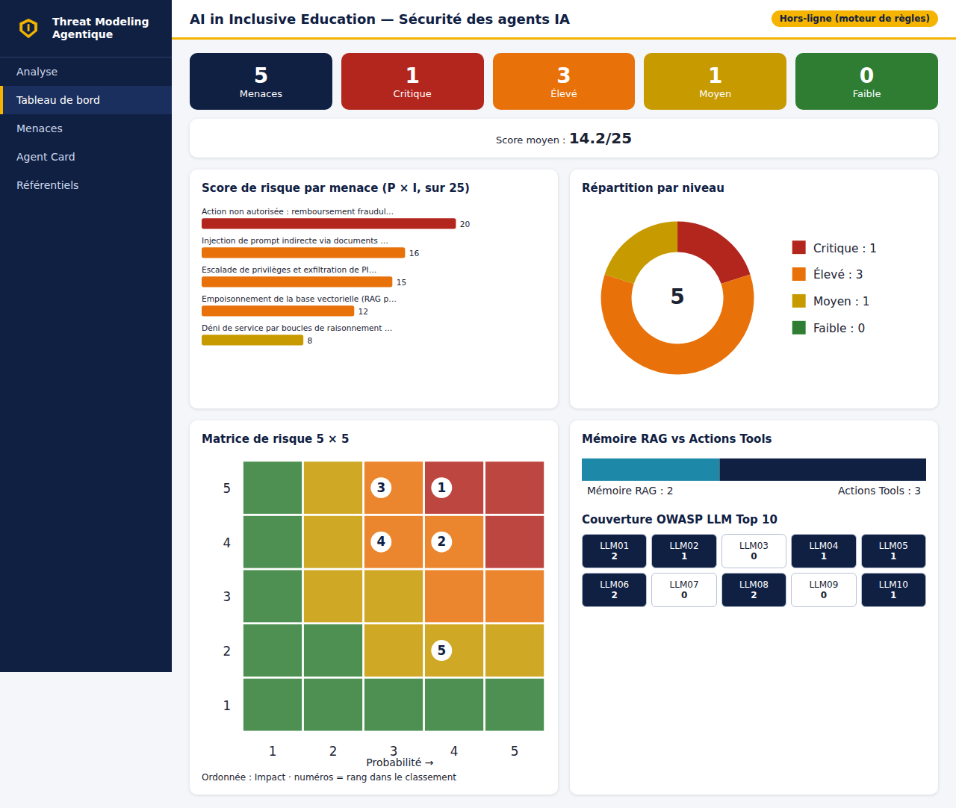
Dashboard : menu, KPI, graphiques
localhost:8001 (python main.py ou Docker)
KPI par niveau et score moyen
Barres P×I, donut, matrice 5×5
Mémoire RAG vs Actions, couverture OWASP
SVG pur : fonctionne sans CDN (réseau ESI)

Slide 8
À retenir
Penser comme un attaquant : le prompt est le vecteur d’attaque direct.
Mémoire (RAG) et Actions (Tools) se protègent différemment.
Human-in-the-loop, validation stricte et moindre privilège réduisent le risque n°1.
Livrables : JSON final, main.py, notebook, dashboard localhost:8001, documentation.

